Slide 1
Тропы

Slide 2
Тропы
Троп — иносказание. В художественном произведении слова и выражения, используемые в переносном значении с целью усилить образность языка, художественную выразительность речи.

Slide 3

Основные виды тропов:
Метафора
Метонимия
Синекдоха
Гипербола
Литота
Сравнение
Перифраз
Аллегория
Олицетворение
Ирония
Сарказм

Slide 4
Метафора
Мета́фора— троп, использующий название объекта одного класса для описания объекта другого класса. Термин принадлежит Аристотелю и связан с его пониманием искусства как подражания жизни. Метафора Аристотеля в сущности почти неотличима от гиперболы (преувеличения), от синекдохи , от простого сравнения или олицетворения и уподобления. Во всех случаях присутствует перенесение смысла с одного на другое. Развёрнутая метафора породила множество жанров.
Косвенное сообщение в виде истории или образного выражения, использующего сравнение.
Оборот речи, состоящий в употреблении слов и выражений в переносном смысле на основе какой-то аналогии, сходства, сравнения.
В метафоре можно выделить 4 «элемента»:
Категория или контекст,
Объект внутри конкретной категории,
Процесс, каким этот объект осуществляет функцию, и
Приложения этого процесса к реальным ситуациям, или пересечения с ними.

Slide 5
Метонимия
Метони́мия - вид тропа, словосочетание, в котором одно слово замещается другим, обозначающим предмет (явление), находящийся в той или иной (пространственной, временной и т. д.) связи с предметом, который обозначается замещаемым словом. Замещающее слово при этом употребляется в переносном значении. Метонимию следует отличать от метафоры, с которой её нередко путают, между тем как метонимия основана на замене слова «по смежности» (часть вместо целого или наоборот, представитель вместо класса или наоборот, вместилище вместо содержимого или наоборот, и т. п.), а метафора — «по сходству». Частным случаем метонимии является синекдоха.
Пример: «Все флаги в гости к нам», где флаги замещают страны (часть заменяет целое).

Slide 6
Синекдоха
Сине́кдоха— троп, состоящий в назывании целого через его часть или наоборот. Синекдоха является видом метонимии.
Синекдоха — приём, состоящий в перенесении значения с одного предмета на другой по признаку количественного между ними сходства.
Примеры:
«Покупатель выбирает качественные продукты». Слово «Покупатель» заменяет всё множество возможных покупателей.
«Корма причалила к берегу».
Подразумевается корабль.

Slide 7
Гипербола
Гипе́рбола — стилистическая фигура явного и намеренного преувеличения, с целью усиления выразительности и подчёркивания сказанной мысли, например «я говорил это тысячу раз» или «нам еды на полгода хватит».
Гипербола часто сочетается с другими стилистическими приёмами, придавая им соответствующую окраску: гиперболические сравнения, метафоры и т. п. («волны вставали горами»)

Slide 8
Литота
Лито́та, литотес — троп, имеющий значение преуменьшения или нарочитого смягчения.
Литота — это образное выражение, стилистическая фигура, оборот, в котором содержится художественное преуменьшение величины, силы значения изображаемого предмета или явления. Литота в этом смысле противоположна гиперболе, поэтому по-другому её называют обратной гиперболой. В литоте на основании какого-либо общего признака сопоставляются два разнородных явления, но этот признак представлен в явлении-средстве сопоставления в значительно меньшей степени, нежели в явлении-объекте сопоставления.
Например: «Лошадь величиной с кошку», «Жизнь человека — один миг» и т. п.

Slide 9

Перед вами пример литоты

Slide 10
Сравнение
Сравне́ние — троп, в котором происходит уподобление одного предмета или явления другому по какому-либо общему для них признаку. Цель сравнения — выявить в объекте сравнения новые, важные для субъекта высказывания свойства.
Ночь — колодец без дна
В сравнении выделяют: сравниваемый предмет (объект сравнения), предмет, с которым происходит сопоставление .Одной из отличительных черт сравнения является упоминание обоих сравниваемых предметов, при этом общий признак упоминается далеко не всегда.

Slide 11
Перифраз
Перифра́з, перефра́з, перифра́за — в стилистике и поэтике троп, описательно выражающий одно понятие с помощью нескольких.
Перифраз — косвенное упоминание объекта путем не называния, а описания (например, «ночное светило» = «луна» или «Люблю тебя, Петра творенье!» = «Люблю тебя, Санкт-Петербург!»).
В перифразах названия предметов и людей заменяются указаниями на их признаки, например, «пишущий эти строки» вместо «я» в речи автора, «погрузиться в сон» вместо «заснуть», «царь зверей» вместо «лев», «однорукий бандит» вместо «игральный автомат», «Стагирит» вместо Аристотель. Различают логические перифразы («автор „Мёртвых душ“») и образные перифразы («солнце русской поэзии»).

Slide 12
Аллегория
Аллего́рия — условное изображение абстрактных идей (понятий) посредством конкретного художественного образа или диалога.
Как троп, аллегория используется в баснях, притчах, моралите; в изобразительных искусствах выражается определёнными атрибутами.Аллегория возникла на почве мифологии, нашла отражение в фольклоре, и получила свое развитие в изобразительном искусстве.Основным способом изображения аллегории, является обобщение человеческих понятий; представления раскрываются в образах и поведении животных, растений, мифологических и сказочных персонажей, неживых предметах, что обретают переносное значение
Пример: аллегория «правосудие» — Фемида (женщина с весами).

Slide 13
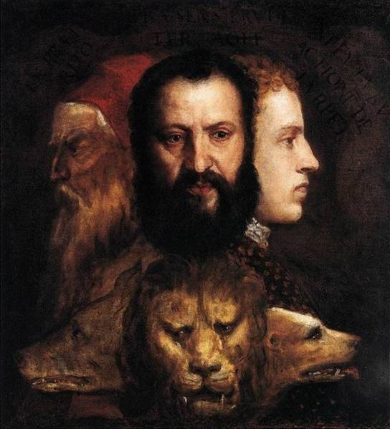
Аллегория времени, управляемого мудростью (В.Тициан 1565)
Прилагаемые этим живым существам качества и наружность заимствуются от поступков и следствий того, что соответствует заключённому в этих понятиях обособлению, например, обособление боя и войны обозначается посредством военных орудий, времён года — посредством соответствующих им цветов, плодов или же занятий, беспристрастность — посредством весов и повязки на глазах, смерть — посредством клепсидры и косы.

Slide 14
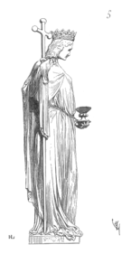
Олицетворение
Олицетворение — вид метафоры, перенесение свойств одушевлённых предметов на неодушевлённые. Весьма часто олицетворение применяется при изображении природы, которая наделяется теми или иными человеческими чертами, например:
А и горе, горе, гореваньице! А и лыком горе подпоясалось, Мочалами ноги изопутаны.
Или: олицетворение церкви =>

Slide 15
Ирония
Иро́ния — троп, в котором истинный смысл скрыт или противоречит (противопоставляется) смыслу явному. Ирония создаёт ощущение, что предмет обсуждения не таков, каким он кажется.
По определению Аристотеля, ирония есть «высказывание, содержащее насмешку над тем, кто так действительно думает».
Ирония — употребление слов в отрицательном смысле, прямо противоположном буквальному. Пример: «Ну ты храбрец!», «Умён-умён...». Здесь положительные высказывания имеют отрицательный подтекст.

Slide 16
Сарказм
Сарка́зм — один из видов сатирического изобличения, язвительная насмешка, высшая степень иронии, основанная не только на усиленном контрасте подразумеваемого и выражаемого, но и на немедленном намеренном обнажении подразумеваемого.
Сарказм — это жёсткая насмешка, которая может открываться позитивным суждением, но в целом всегда содержит негативную окраску и указывает на недостаток человека, предмета или явления, то есть того, в отношении чего происходит.
Как и сатира, сарказм заключает в себе борьбу с враждебными явлениями действительности через осмеяние их. Беспощадность, резкость изобличения — отличительная особенность сарказма. В отличие от иронии, в сарказме находит свое выражение высшая степень негодования, ненависть. Сарказм никогда не является характерным приёмом юмориста, который, выявляя смешное в действительности, изображает её всегда с известной долей симпатии и сочувствия.
Пример: очень умный у вас вопрос. Вы наверное настоящий интеллектуал?

Slide 17
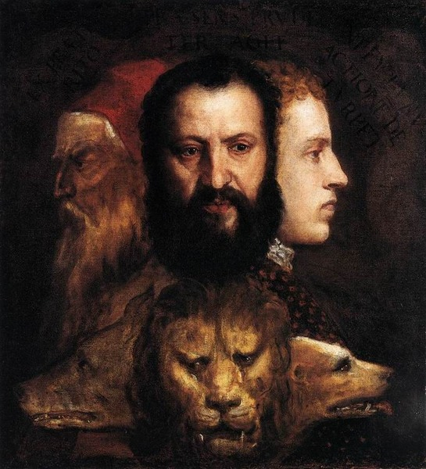
Задания
1)Дайте краткое определение слову троп.
2) Что за аллегория изображена слева?
3)Назовите как можно больше видов троп.

Slide 18
Спасибо за внимание!!!

